Slide 1
الوحدة 4 خطة التسويق
A103000360280

Slide 2
خطة التسويق
سوف تتعرف في هذه الوحدة على مفاهيم تسويقية مختلفة وأنواع مختلفة من العروض الترويجية التي تستخدمها الشركات لزيادة الوعي بالمنتجات والخدمات،
وستستخدم بعد ذلك هذا الفهم لتطبيق مفاهيم التسويق على شركات مختارة وتبرير أنواع مختلفة من العروض الترويجية التي قد تكون مناسبة لتلك الشركة، وستنفذ ما سبق في شكل خطة تسويق.
سوف تطور مهارات في التخطيط وبناء هوية العلامة التجارية والحكم على النجاح والفشل.
A103000360280

Slide 3
أهداف التعلم
(أ) استكشاف مفاهيم تسويقية وترويجية مختلفة
(ب) وضع خطة تسويقية لمنتج جديد
A103000360280

Slide 4
هدف التعلم (أ)
التطرق لمفاهيم تسويقية وترويجية مختلفة (أ1) مفاهيم التسويق
تعريف التسويق
أهداف التسويق
A103000360280

Slide 5

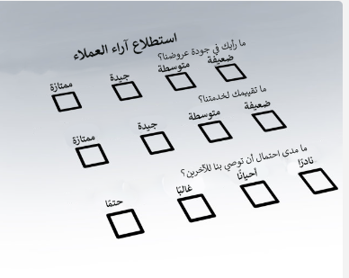


ما المقصود بالتسويق؟
ما فكرتك حول التسويق؟
تحقق من هذه الصور لمساعدتك
استطلاع آراء
تخفيضات
عرض خاص
احصل على خصم إضافي 70%
A103000360280

Slide 6
ما المقصود بالتسويق؟
توقع أو تحفيز أو تلبية طلب العملاء على منتج أو خدمة معينة
فكر في الطرق المختلفة التي قد تعرف أنها تؤثر على العملاء:
كيف يتوقع المسوِّق الطلب على نكهة جديدة لمشروب؟
كيف يمكن للمسوِّق أن يحفز الطلب على نكهة جديدة لمشروب؟
كيف يمكن للمسوِّق تلبية الطلب الذي حسبه لنكهة جديدة للمشروب؟
A103000360280

Slide 7
أهداف التسويق
أهداف التسويق هي تلك المستهدفات التي تسمح للمسوِّق بمعرفة ما يجب أن تنجزه خطة التسويق:
فهم رغبات العملاء واحتياجاتهم
تطوير منتجات جديدة
زيادة الإيرادات/ الربح
زيادة الوعي بالعلامة التجارية/ الولاء
التقدم على المنافسين
التواصل الفعال مع الجمهور
A103000360280

Slide 8
هدف التعلم (أ)
التطرق لمفاهيم تسويقية وترويجية مختلفة (أ1) مفاهيم التسويق
أبحاث التسويق:
أساسية
ثانوية
A103000360280

Slide 9
أبحاث التسويق
بالنسبة للغرض الذي تم إعطاؤه لك، تعرف على أكبر قدر ممكن من المعلومات عنه على سبيل المثال:
الشكل
الوظيفة
المنشأ
رأي الآخرين فيه
هل توجد أي بدائل مناسبة لهذا المنتج؟
يسمى البحث الذي أجريته حول الغرض بحثًا أساسيًا. ما برأيك يعني البحث الأساسي؟
A103000360280

Slide 10
البحث الأساسي
مقابلات مباشرة
الاستطلاعات
الاستبيانات
استطلاع الرأي
مجموعات التركيز
فكر في الأوقات التي قد يستخدم فيها المسوِّقون تلك الطرق
ما أنواع المعلومات التي قد يود المسوقون التوصل إليها باستخدام هذه الطرق؟
A103000360280

Slide 11
طرق البحث الثانوي
تحليل طرق التسويق لدى المنافسين
دراسة المواقع الإلكترونية للمنافسين
زيارة المقار
التحدث إلى العملاء
تحليل طرق التسويق لديهم
التقارير الصحفية
A103000360280

Slide 12
تحليل بيست (العوامل السياسية والاقتصادية والاجتماعية والتكنولوجية)
أداة مستخدمة لتحليل التغييرات الخارجية التي قد تؤثر إيجابًا أو سلبًا على شركة ما أو منتجاتها
السياسية: الانتخابات والسياسات والاتفاقيات التجارية والضرائب والحرب والصراعات والسياسات البيئية
الاقتصادية: مستويات التوظيف وأسعار الفائدة وأسعار الصرف ومستويات الأجور والتضخم
الاجتماعية: ديموغرافيات السكان والتعليم والأخلاق والأزياء والصيحات
التكنولوجية: وسائل التواصل الاجتماعي وكفاءة الطاقة والاتجاهات التكنولوجية وتكاليف التسويق والبيع
A103000360280

Slide 13
أساسية أم ثانوية؟
حدد ما إذا كانت طرق أبحاث التسويق التالية أساسية أم ثانوية:
مسوحات حول النوع المفضل للعملاء من ألواح الشوكولاتة
بحث استخدام أنظمة الدفع غير النقدية في المنطقة المحلية
تحليل أحدث إعلانات المنافسين
إجراء مقابلة مباشرة مع العميل حول استخدامات هاتفه الذكي
بحث التغيرات في سعر الفائدة
A103000360280

Slide 14
هدف التعلم (أ)
التطرق لمفاهيم تسويقية وترويجية مختلفة (أ1) مفاهيم التسويق
عملية اتخاذ المشتري للقرار
نقاط البيع الفريدة (USP)
التجزئة والاستهداف
A103000360280

Slide 15
عملية اتخاذ المشتري للقرار
الانتباه
المعلومات
الرغبة
التنفيذ
الرضا
A103000360280

Slide 16
نقاط البيع الفريدة (USP)
إن الفوائد والميزات ذات الصلة للمنتج تميزه عن المنتجات الأخرى التي يتم بيعها
يمكن لنقاط البيع الفريدة التركيز على جوانب مختلفة:
مزيج/ منتج الفريد
أسرع
أسهل استخدامًا
أرخص ثمنًا
أحجام مختلفة
الألوان
A103000360280

Slide 17
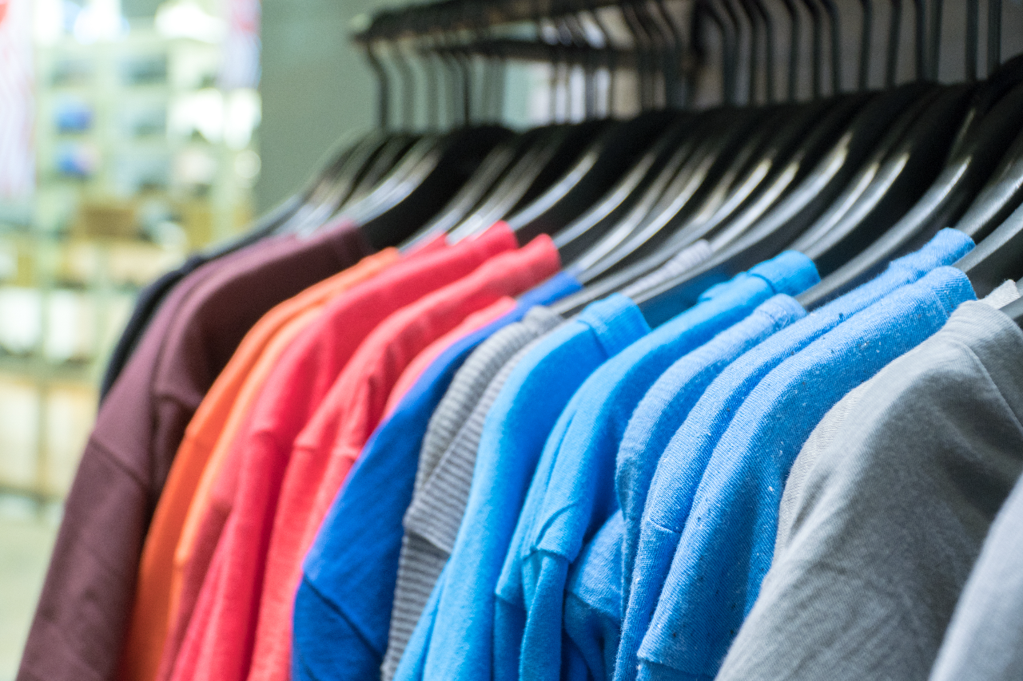

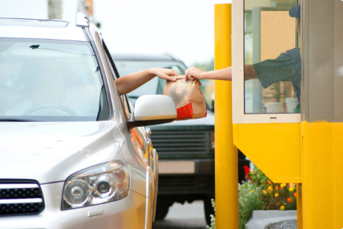

نقاط البيع الفريدة
استخدم نقاط البيع الفريدة الواردة في الشريحة السابقة وحدد نقط البيع الفريدة لهذا المنتج:
خدمة العملاء
A103000360280

Slide 18
التجزئة والاستهداف
تستخدم تجزئة السوق عوامل مفاضلة رئيسية تقسِّم العملاء إلى مجموعات ليتم استهدافها
السوق المستهدفة هو السوق الذي تود الشركة أن تبيع منتجاتها فيه
أهمية التجزئة والاستهداف:
بناء العلامة التجارية
تقليل تكاليف التسويق للفئات التي ليست ضمن العملاء المستهدفين
فهم رغبات واحتياجات السوق المستهدفة على نحو أفضل
تساعد على استنباط أفكار للنمو والتطوير
A103000360280

Slide 19


الفوائد مقبل الميزات
ما ميزات المنتجات التالية؟
ما أهم فوائد المنتجات التالية؟
A103000360280

Slide 20
هدف التعلم (أ)
التطرق لمفاهيم تسويقية وترويجية مختلفة (أ1) مفاهيم التسويق
المزيج التسويقي:
المنتج
المكان
السعر
الترويج
A103000360280

Slide 21

المزيج التسويقي
A103000360280

Slide 22
المنتج
حدد منتجًا
ما هي فوائد وميزات ووظائف المنتج؟
كيف تبدو العبوة؟ فما سبب ذلك؟ كيف يبدو بناء هوية العلامة التجارية؟ فما سبب ذلك؟
ما الذي يميزه عن منتجات أخرى مشابهة (نقاط البيع الفريدة)؟
لن يروق أي منتج للجميع طوال الوقت، ولكن يمكن أن يروق لمجموعة من الأسواق المستهدفة
سيحدد السوق المستهدفة ميزات منتجك وسعر البيع وطرق الترويج
A103000360280

Slide 23
المكان
موقع المتجر
عبر الإنترنت
قنوات التوزيع
إلى المستخدمين مباشرةً (أونلاين، البريد، مزاد)
تاجر التجزئة
تجار الجملة
A103000360280

Slide 24
السعر
التكاليف المزيدة
حسب المنافس
الاختراق
تخفيض الأسعار
A103000360280

Slide 25
الترويج
الإعلان التقليدي
التسويق الرقمي
ترويج المبيعات
الرعاية
البريد المباشر
البيع الشخصي
العلاقات العامة
A103000360280

Slide 26
هدف التعلم (أ)
التطرق لمفاهيم تسويقية وترويجية مختلفة (أ2) أنواع الترويج
الإعلان
التسويق الرقمي
ترويج المبيعات
الرعاية
A103000360280

Slide 27
الإعلانات والتسويق الرقمي
الإعلان: إقناع العميل أو تعريفه بالمنتجات أو الشركة
تشمل الأمثلة على ذلك: المطبوعات، البث، الإعلانات الخارجية، المستهلكات
التسويق الرقمي: استخدام منصات رقمية مختلفة لتسويق المنتجات أو الشركة
تشمل الأمثلة على ذلك: رسائل البريد الإلكتروني الترويجية، الترويج على وسائل التواصل الاجتماعي، التسويق عبر المؤثرين، تحسين محركات البحث، إعلانات البانر
A103000360280

Slide 28
ترويج المبيعات والرعاية
ترويج المبيعات: طريقة قصيرة الأجل لمحاولة تعزيز المبيعات.
تشمل الأمثلة على ذلك: الخصومات، كوبونات الخصم، الإصدارات التجريبية المجانية، الهدايا المجانية عند الشراء، التمويل، جلسات أخذ العينات / التذوق، حِزم المنتجات، المسابقات، العروض التوضيحية
الرعاية: المدفوعات لعرض العلامة التجارية
تشمل الأمثلة على ذلك: الأحداث المقامة في الأماكن المفتوحة/ الاستاد، الفرق، البرامج التلفزيونية
A103000360280

Slide 29
هدف التعلم (أ)
التطرق لمفاهيم تسويقية وترويجية مختلفة (أ2) أنواع الترويج
البريد المباشر
البيع الشخصي
العلاقات العامة
A103000360280

Slide 30
البريد المباشر، البيع الشخصي، العلاقات العامة
البريد المباشر: ترويج منتج ما مباشرةً إلى جمهوره المستهدف دون دعم وسائل الإعلام من المؤسسات الأخرى من خلال البطاقات البريدية والمنشورات والكتيبات والخطابات والكتالوجات
البيع الشخصي: استخدام مندوبي المبيعات للتحدث إلى العملاء المحتملين من خلال البيع بالتجزئة والبيع الميداني والتسويق عبر الهاتف
العلاقات العامة: تقديم صورة إيجابية للمؤسسة من خلال البيانات الصحفية والمؤتمرات الصحفية والمشاركة المجتمعية والمتاجر المؤقتة والشبكات والاتصالات في الأزمات
A103000360280

Slide 31
هدف التعلم (أ)
التطرق لمفاهيم تسويقية وترويجية مختلفة (أ3) أدلة النجاح أو الإخفاق في الترويج
النجاحات
الإخفاقات
العوامل
A103000360280

Slide 32
العروض الترويجية الناجحة
الفكاهة
مشاركة المشاهير
الرسائل المؤثرة
الصورة المؤثرة
الانتشار الواسع
الدعاية
فعالية التكلفة
A103000360280

Slide 33
العروض الترويجية التي تُخفق
الرسائل المغلوطة
تعقيد الرسالة
الدعاية السلبية المرتبطة بالشخص المشهور
التكلفة المفرطة
الخصومات المفرطة
A103000360280

Slide 34
العوامل المؤثرة على النجاح
الأهداف طويلة الأجل
أهداف التسويق
استدامة الأنشطة
التغيرات الداخلية والخارجية في بيئة الأعمال
طرق تلبية احتياجات ومصالح السوق المستهدفة
المسائل القانونية أو الأخلاقية
A103000360280

Slide 35
هدف التعلم (ب)
وضع خطة تسويقية لمنتج جديد (ب1) خطة التسويق
مفاهيم التسويق
مكونات خطة التسويق
A103000360280

Slide 36
خطة التسويق
ادرس خطة التسويق المقدمة لك.
لماذا يعد كل قسم من الخطة مهمًا لنجاح التسويق؟
A103000360280

Slide 37
هدف التعلم (ب)
وضع خطة تسويقية لمنتج جديد (ب2) بناء هوية العلامة التجارية في خطة التسويق
هوية العلامة التجارية
المزايا
العيوب
A103000360280

Slide 38
مزايا بناء هوية العلامة التجارية
التميز عن الغير
الثقة
أسعار أعلى
الولاء
الاتساق
طرح منتجات جديدة
A103000360280

Slide 39
عيوب بناء هوية العلامة التجارية
أحيانًا لا تحقق العلامات التجارية النجاح المرغوب.
قم بإجراء بحث حول شركات:
أنفقت الكثير على بناء هوية علامتها التجارية
يتعين عليها ترويج علامتها التجارية باستمرار لزيادة الوعي بها
غيَّرت من استراتيجية بناء هوية العلامة التجارية لديها
تعرضت لدعاية سيئة أضرت بسمعة العلامة التجارية
A103000360280

Slide 40
هدف التعلم (ب)
وضع خطة تسويقية لمنتج جديد (ب3) دعم خطة التسويق بالأدلة التي تثبت ملاءمتها
المعايير المستخدمة لدعم خطة التسويق بالأدلة التي تثبت ملاءمتها
A103000360280

Slide 41
المعايير المستخدمة لدعم خطة التسويق بالأدلة التي تثبت ملاءمتها
كيف تكون خطة التسويق:
متماشية مع الأهداف طويلة الأمد للشركة
تساعد في تلبية أهداف التسويق
تستخدم طرق فعالة لبناء هوية العلامة التجارية
تلبي احتياجات السوق المستهدفة
A103000360280

Slide 42
شكر وتقدير
الصور:
123RF: Rawpixel 5bl&19l, Phonlawat Chaicheevinlikit 5cr;
Shutterstock: Lightspring 5cl, NDAB Creativity 5c, Andrey_Popov 5br, Ministr-84 17cl, Kristi Blokhin 17bl, FuzzBones 17c, Macrovector 17br, Yougoigo 17cr, Purino 19r, Sichim Sergiu 21.
A103000360280

